Slide 1
SE – Lab2 SS24
Cash register system
Meike Goergens, Marius Kramer, Joshua Reichmann, Nils Meierhöfer
Notes:
Meike

Slide 2
Inhaltsverzeichnis
DIRs (Aufgabe 1 &2)
Context Model
Entity Model
Use Case Model
Activity Models
State Diagram
Sound concept of system software architecture
Fazit & Probleme
Notes:
Meike

Slide 3
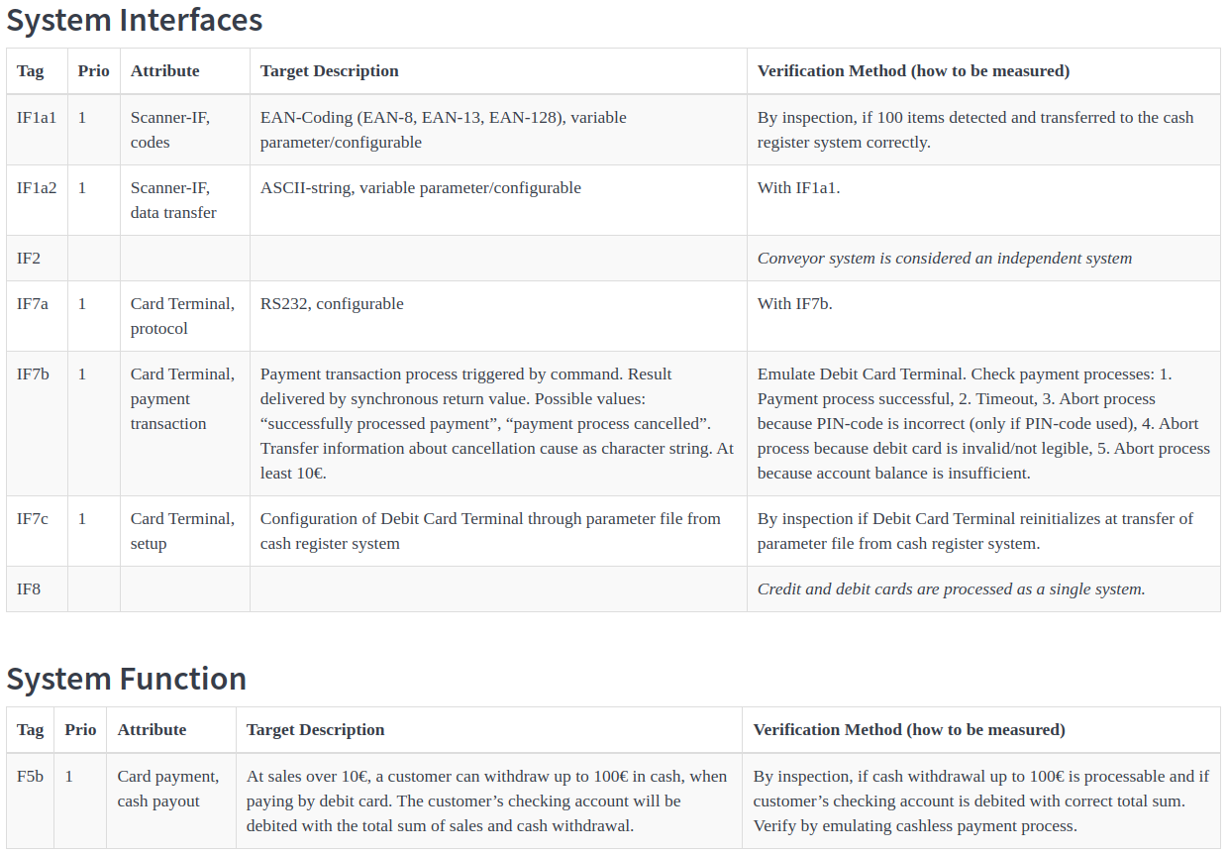
DIRs
Notes:
- Geänderte DIRs nennen (Conveyor Belt raus und Card Terminal zu einem zusammengefasst)
- Sagen, dass wir uns die Verifikation Methods angeschaut haben, aber nichts geändert haben
- Meike

Slide 4
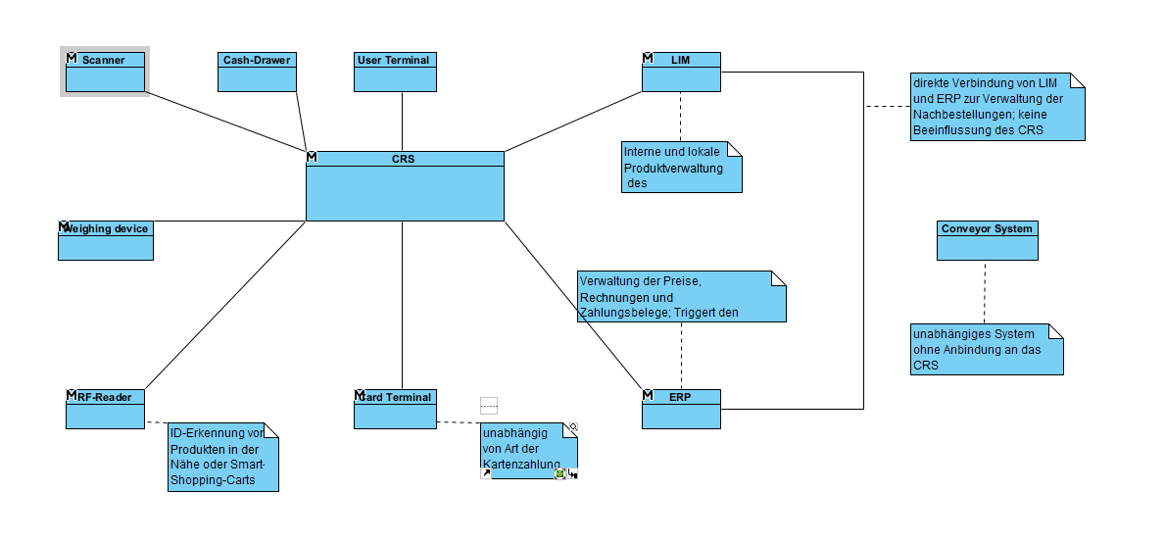
Context Model
Notes:
Änderungen nennen
Bedeutet: nur noch ein Card Terminal, Cash Drawer hinzugefügt, Conveyor System von CRS abgekapselt
Meike

Slide 5
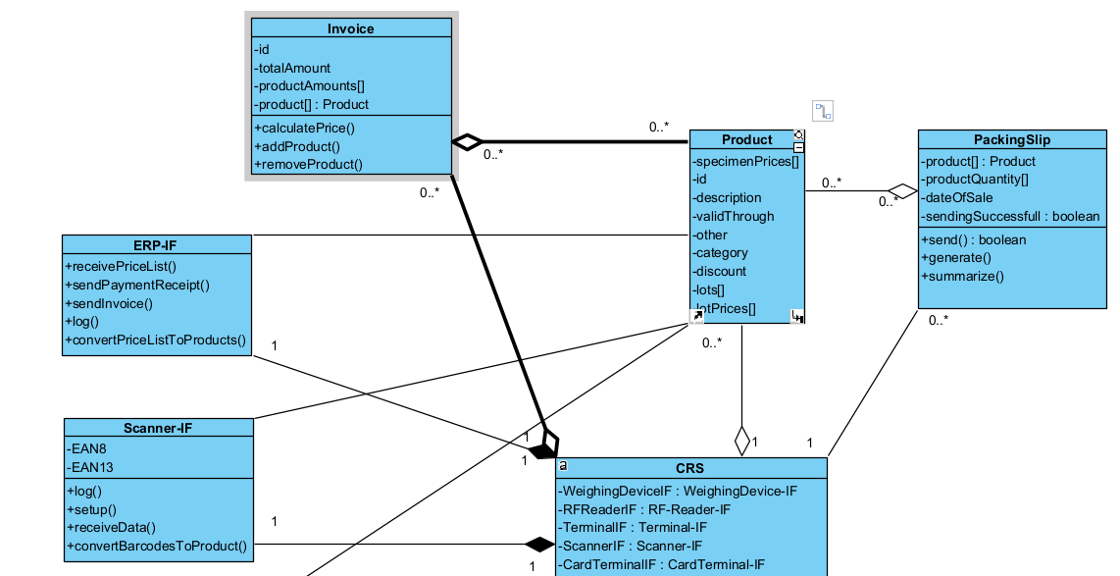
Entity Model
Notes:
- Marius

Slide 6
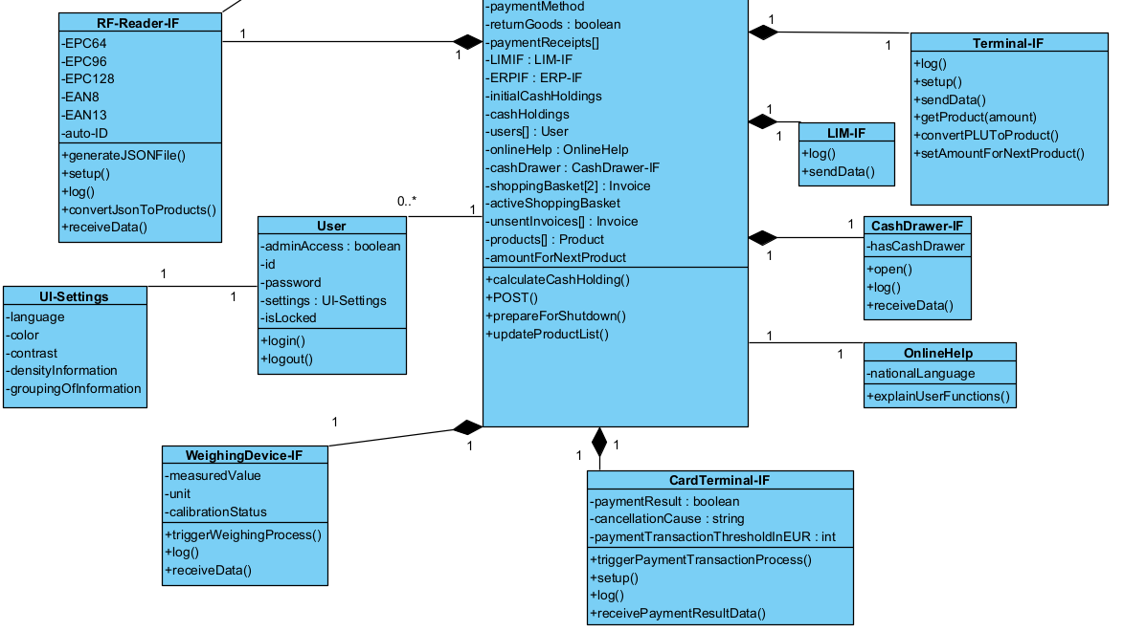
Entity Model
Notes:
- Marius

Slide 7
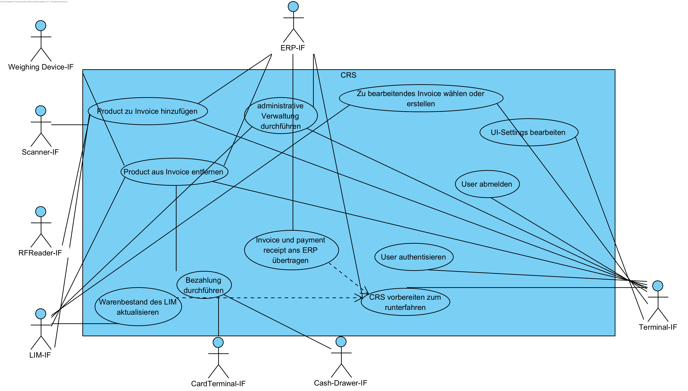
Use Case Model
Notes:
- Erklären, warum wir welche Use Cases gewählt haben
- Was fällt unter welchen Use Case (wie sind die Trigger & Nachbedingungen)
- 1-2 Beschreibungen zeigen, wenn relevant
- Meike

Slide 8
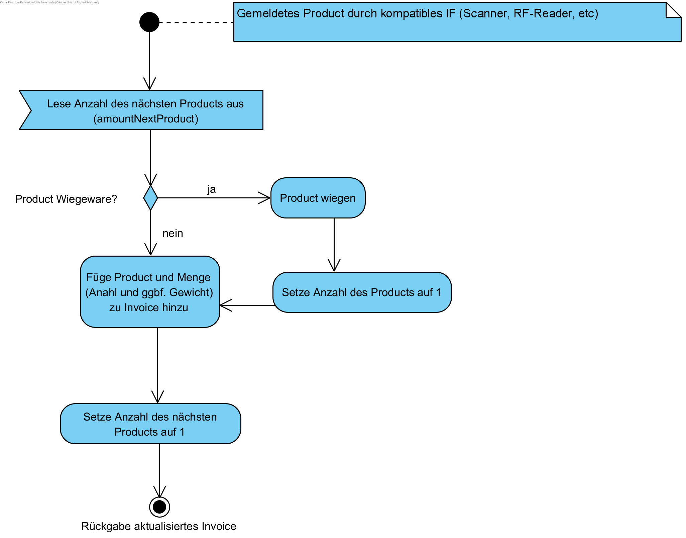
Activity Models
Notes:
- Beispielhaft 1-2 Aktivitätsdiagramme zeigen (die wichtigsten) und erläutern
- Joshua

Slide 9
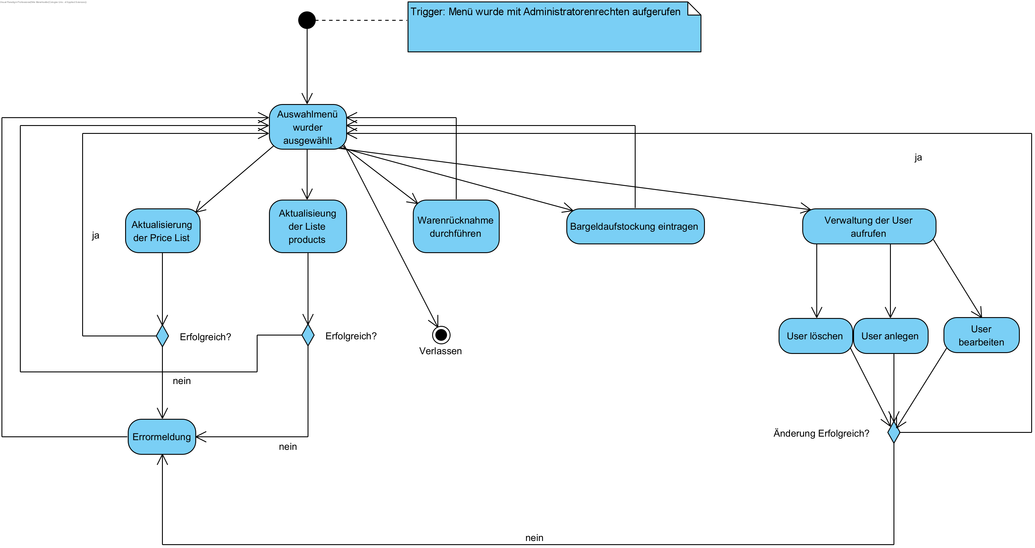
Activity Models
Notes:
- Beispielhaft 1-2 Aktivitätsdiagramme zeigen (die wichtigsten) und erläutern
- Nils

Slide 10
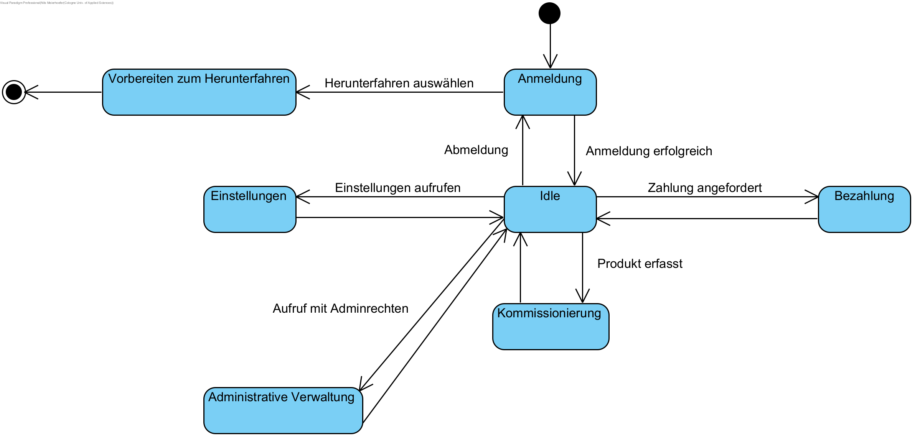
State Diagrams
Notes:
Für Übersicht Errorstates ignoriert
Grobe Übersicht, da noch am Anfang des Projektes
Nils

Slide 11
Sound concept of system software architecture
Betriebssystem (Windows oder GNU/Linux)
Objektorientierte Programmierung mit C++
Erwartung: Firmware für Schnittstellen inkl. libraries für C/C++
Hohe Kompatibilität mit verschiedenster Hardware
Notes:
-Joshua

Slide 12
Fazit & Probleme
Umfang bestimmen und eingrenzen
Effizient Lösungen in der Gruppe finden
Verbindungen im Entitätendiagramm
Notes:
-

